Slide 1


2019.04.24
정현서 / 정선우 / 이도연 / 김나리 / 정채현 / 최영훈

Slide 2

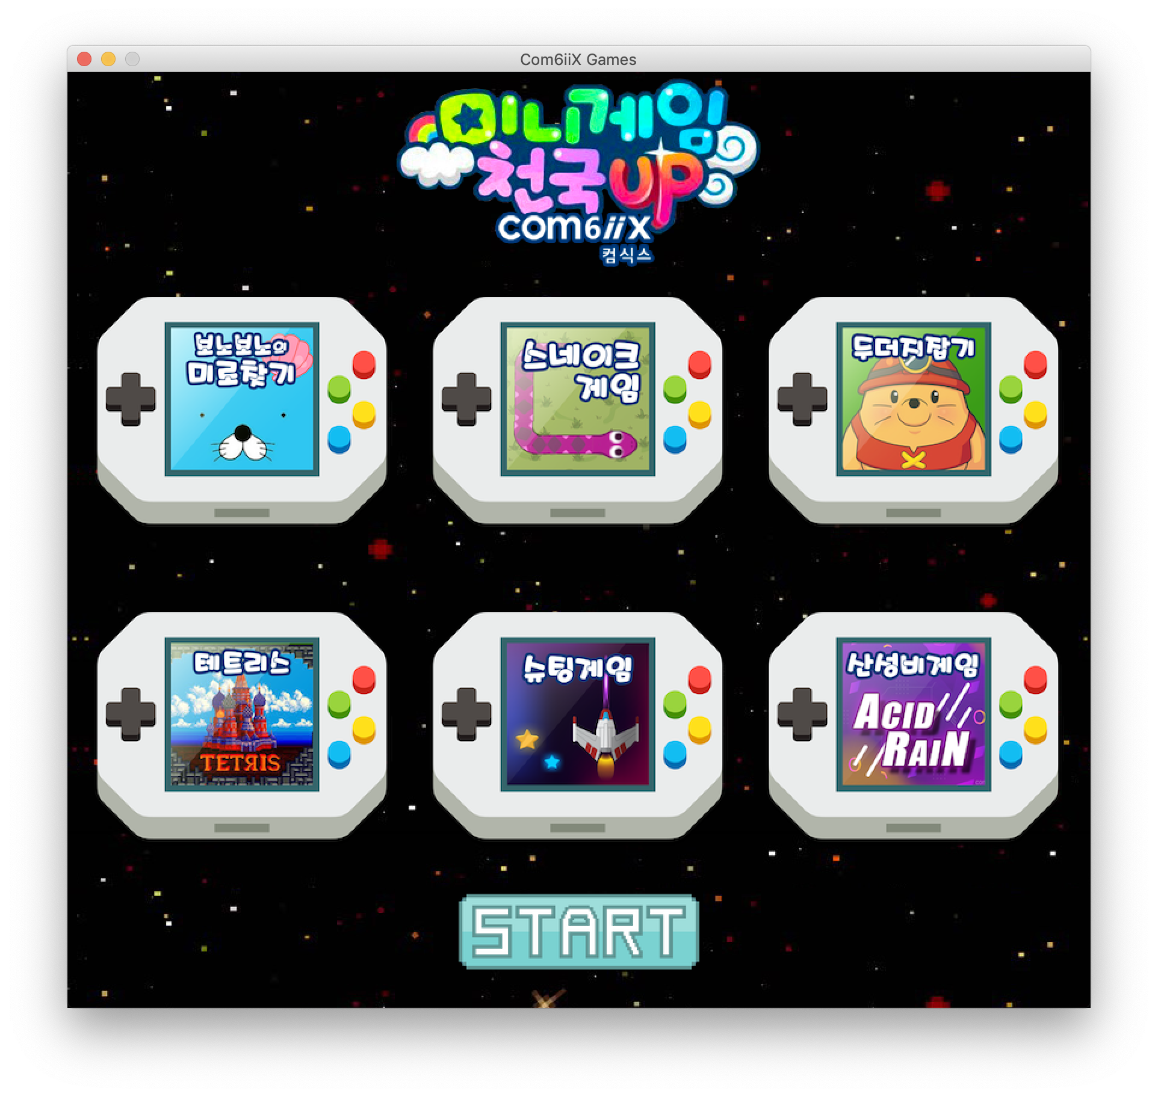




INTRO
GAME START
GAME Start
게임을 선택하는 시작 화면
해당 게임 선택 후 Start 버튼으로 게임 실행
Mini game
간단한 미니게임을 한 곳에 모아
미니게임천국으로 재탄생하였습니다

Slide 3





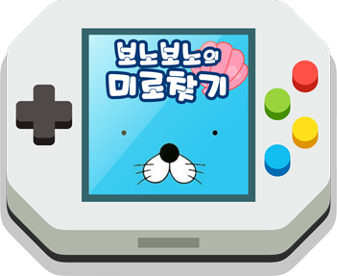

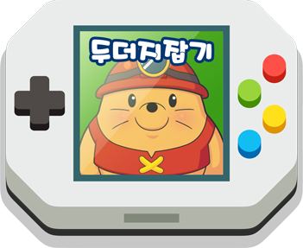
- 각 게임들의 간단한 소개
GAME
DESCRIPTION
01. 보노보노의 미로찾기
02. 스네이크 게임
03. 두더지 잡기
조개를 좋아하는 보노보노가 숲 속에
숨어있는 조개를 시간안에 찾는 게임
방향키로 뱀을 조종해서 먹이를 먹고
점수를 올리는 게임
먹이를 먹을 수록 몸이 길어진다
30개의 두더지 구멍에서 두더지가
랜덤으로 빠르게 튀어나왔다가 들어간다
이 두더지들을 클릭하여 잡는 게임
보노보노가 미로속에서 조개를 잃어
버렸다! 소중한 조개를 향한 보노보노의
집념을 플레이 해보자

Slide 4





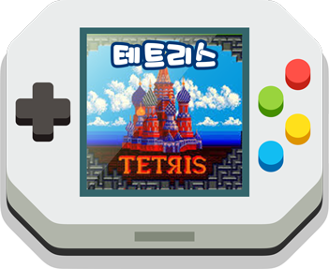

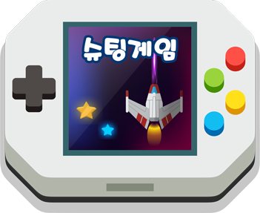

GAME
DESCRIPTION
04. 테트리스
05. 슈팅게임
06. 산성비게임
랜덤으로 떨어지는 블록들로
화면에 빈틈없는 한 줄을 만들면
블록이 삭제되는 퍼즐게임
우주선을 이동하고 미사일을 발사하여
나타나는 적들을 피하거나 해치우는 슈팅게임
랜덤으로 떨어지는 단어들을
화면에서 사라지기전에 타이핑하여
삭제하는 타자게임

Slide 5
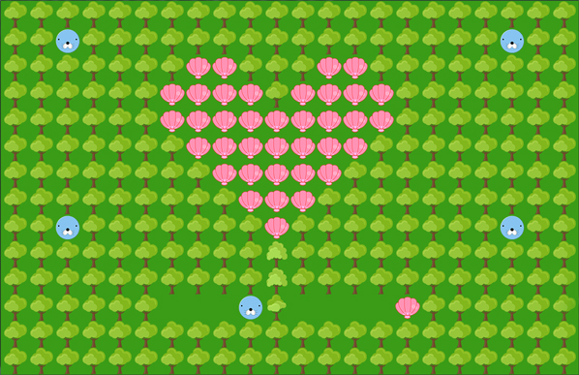
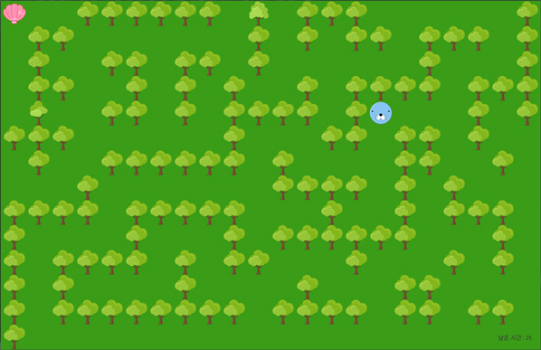
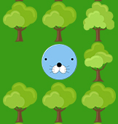

GAME RULE
& COMENTS & ISSUES
- 게임의 룰과 제작 코멘트 및 이슈사항
Developer COMENTS
보노보노는 조개를 찾기 위해 제한된 시간 내에 화면상에 구성된 미로를 빠져나가야 합니다.
맵 구성을 위해 GridLayOut과 2차원 배열, 패널 등을 사용하여 미로를 구성하였습니다. 보노보노와 어울리는 귀여운 일러스트와 녹색 백그라운드컬러를 설정하여 동화같은 분위기를 연출하였습니다. 신나는 배경음악은 덤!
GAME Rule
- 조개를 찾으면 다음 스테이지로 이동
- 제한 시간을 초과하면 게임오버
- 우측 하단에 남은 시간 노출
- 나무들 사이에 가짜가 숨어있어요~!

Slide 6
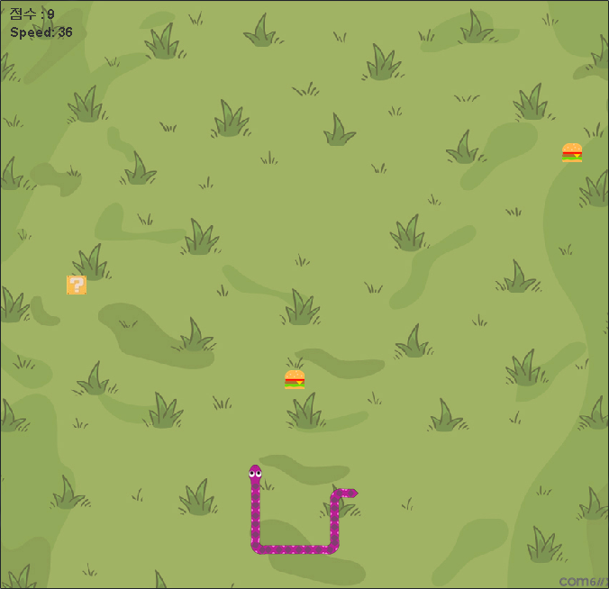




GAME RULE
& COMENTS & ISSUES
- 게임의 룰과 제작 코멘트 및 이슈사항
GAME Rule
햄버거를 먹으면 몸통이 길어짐
물음표 아이템을 먹으면 랜덤으로 효과가 나타남
머리가 몸 또는 화면 모서리에 닿으면 게임오버
Developer COMENTS
심플하게 UI를 구성하여 UI코딩에 어려움은 없었지만 뱀을 움직이는 로직이 까다로웠습니다
뱀 머리가 남거나 몸이 찢어지는 현상이 발생하였는데 Synchronized로 해결했습니다
뱀이 꺾이는 부분을 일일이 처리해줘서 번거로웠습니다
너무 심플한 게임이라 다른 팀원 도와줄 시간이 많아서 좋았습니다.
Item
속도 빠르게 / 느리게
몸통 추가 / 감소
햄버거 1개 추가 (최대 3개)
5점 먹이 추가
초록뱀으로 변신

Slide 7
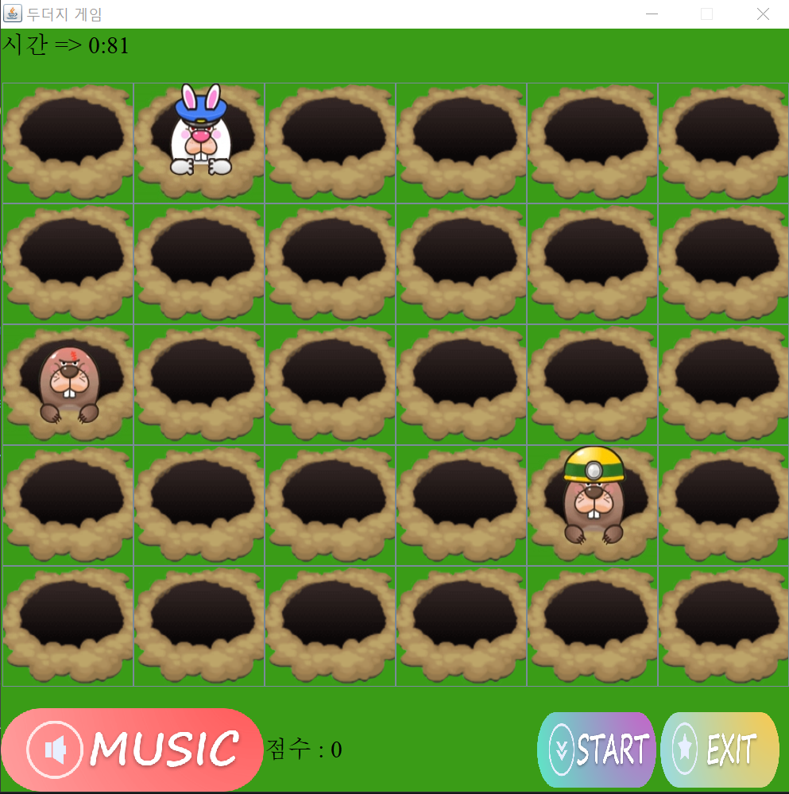




GAME RULE
& COMENTS & ISSUES
- 게임의 룰과 제작 코멘트 및 이슈사항
망치
(마우스모션)
GAME Rule
30개의 땅굴에서 두더지가 랜덤으로 빠르게 나타나고 사라짐
플레이 시간(좌상단) 1분 30초 초과시 게임 종료
점수 카운트 (하단)
Developer COMENTS
두더지를 마우스로 클릭해서 잡지만 마우스 커서는 망치로 되어있으며 클릭하였을 때 망치가 때리는 모션을 취합니다
30개의 배열 저장소를 만들어 버튼으로 구성하고 버튼에 두더지 땅굴 이미지를 입혀서 게임을 구성하였습니다
땅굴에서 두더지가 튀어나왔다 들어가는 것은 랜덤에 타이머를 입혀서 이미지가 나올 수 있게 연출하였습니다
토끼로 위장한
경찰두더지 +3점
빈 땅굴 -1점
(차감)
안전모
두더지 +2점
두더지 +1점

Slide 8
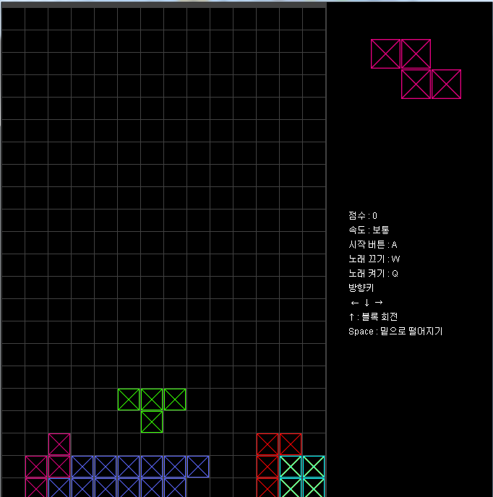
GAME RULE
& COMENTS & ISSUES
- 게임의 룰과 제작 코멘트 및 이슈사항
Developer COMENTS
상하좌우에서 인접한 블록에 닿으면 합쳐져야 하므로 블록이 지워지는
예외상황 처리가 매우 까다로웠습니다.
4*4의 배열에 블록을 담아 각 블럭별로 구분하기 위하여 상하좌우 모든 좌표를 사용해야 하기 때문이었습니다.
GAME Rule
시작버튼 : A
노래 끄기 : W
노래 켜기 : O
블록 이동 : ←, ↓, →
블록 회전 : ↑
밑으로 떨어트리기 : Spacebar

Slide 9
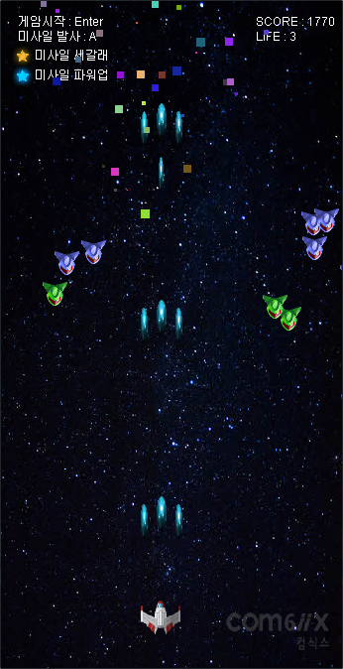
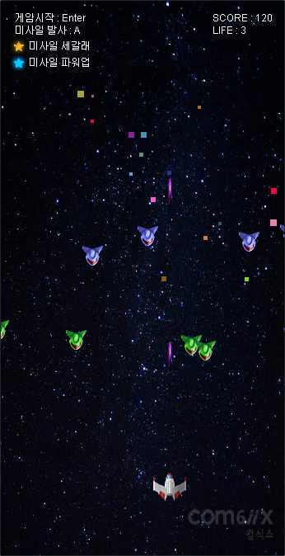

GAME RULE
& COMENTS & ISSUES
- 게임의 룰과 제작 코멘트 및 이슈사항
Developer COMENTS
방향키로 우주선을 움직이고 a키(key)로 미사일을 발사해 적군을 격추하는
슈팅게임 입니다.
x,y좌표를 받아 그곳에 그래픽으로
이미지를 그리고 스레드를 돌렸습니다.
적군과 내 우주선이 폭발할 때 이펙트를 만드는 것이 굉장히 힘들었습니다.
GAME Rule
적군에게 닿으면 LIFE 값 차감
LIFE 값 모두 차감 시 게임오버
아이템(별) 습득시 미사일 변형

Slide 10
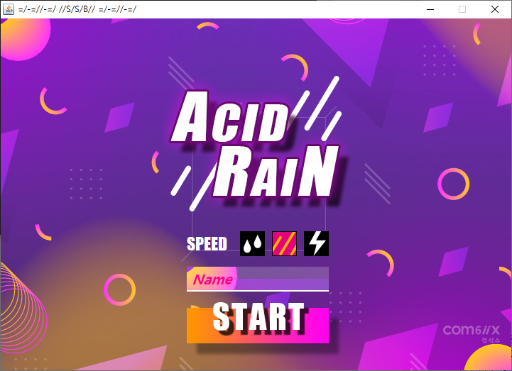
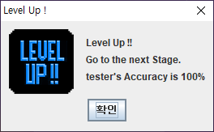
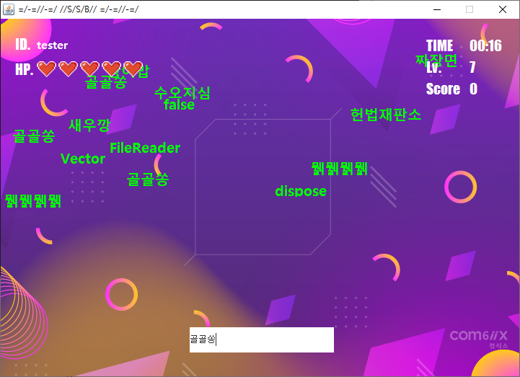
GAME RULE
& COMENTS & ISSUES
- 게임의 룰과 제작 코멘트 및 이슈사항
Developer COMENTS
GAME Rule
텍스트 파일에 저장된 단어들을 읽어와서 배열에 저장하고, 이것들을 랜덤하게 화면에 나타냅니다. 그리고 화면에 나타난 단어를 키보드로 입력하면 사라지게 하는 것이 주된 로직입니다.
시작화면에서 난이도(속도) 조절 및 닉네임을 입력하고 시작합니다. 게임오버시 현재 레벨, 플레이타임, 정확도(정답수/총시도횟수)를 알려줍니다.
타자연습을 하기위해 한번쯤 경험해 보았으리라 생각 됩니다.
단어를 입력하면 해당 단어가 화면에서 사라지며 점수(10점) 카운트
일정 점수 이상시 레벨 상승 및 단어가 떨어지는 속도 증가
일정 좌표를 벗어난 단어는 사라지며 HP 값 차감
HP 값이 0이 되면 게임오버

Slide 11
Team project MINI GAME
And Our REVIEWS
귀여움 100%
막내버퍼
디버깅 전문가
걱정마세요
메인 UI 담당
웅장함 기여 51MB
빠다코코낫 기부천사
- 우리들의 제작 후기
아직 부족한게 많다고 느꼈고 시작이 조금은 두려웠다. 하지만 어려운 부분은 팀장님과 팀원들에 합심으로 어려움을 이겨낼 수 있었다. 끝나고 나니 뿌듯하고 아쉽다
팀원들을 도울 수 있어서 좋았고, 팀원을 도와 게임을 완성시켰을때 즐겁고 뿌듯했다.
스네이크게임 UI가 다른 게임에 비해 심플해 보여서 아쉽다.
컴퓨터랑 처음 대화하면서 프로젝트를 만들었는데 너무 재밌었고 신기하면서도 첫 작품에 너무 만족했습니다.앞으로 더 많은 기술들을 배워서 또다른 프로젝트를 빨리 만들어보고 싶습니다.프로젝트를 하면서 정브라더스의 도움을 많이 받았습니다 행복했습니다.
고전겜쵝오
Exception? HI!
컴식스 팀장님
땅땅땅빵
파티클 전문가
버그 생성 Lv. 10000
버그는 만개부터
총괄 이미지 재생산
첫 프로젝트 팀장을 맡았지만, 각자 스스로 게임을 만드셔서 편했습니다. 개인적으로는 이번 팀프로젝트는 만족합니다. 또한 처음으로 게임을 만들어봤는데 힘듭니다.
폭발 이펙트 적용하다
머리 폭발하는 줄 알았음
다음에 기회가 되면 좀 더
게임답게 만들고 싶다
(배경화면 흘러가게 하기,
스테이지,보스추가등)
첫 프로젝트. 진심 힘들고 어렵다.
아이템 기능 추가했으면 하는 아쉬움도 있고, 좀더 보기 좋은 화면 구성을 할 수는 없었는지 생각해본다.
팀원들이 없었으면 이 게임은 완성되지 못했을 것이다. 매우 감사하고 존경한다.
여러 개의 파일을 하나의 게임으로
합치면서 예상치 못한 오류 화면들을 많이 만났습니다. 하나씩 게임을 추가하면서 전체적인 볼륨이 늘어나는 것이 보이자 어렵고 힘들었지만 매우 뿌듯한 경험이 되었습니다.

